Slide 1
De osynliggjorda – gestaltande av bisexuella, transpersoner och andra i TV-serier
Emil Åkerö, Kuppproduktion
Julia Skott, TVdags

Slide 2
Men i siffror då?

Slide 3
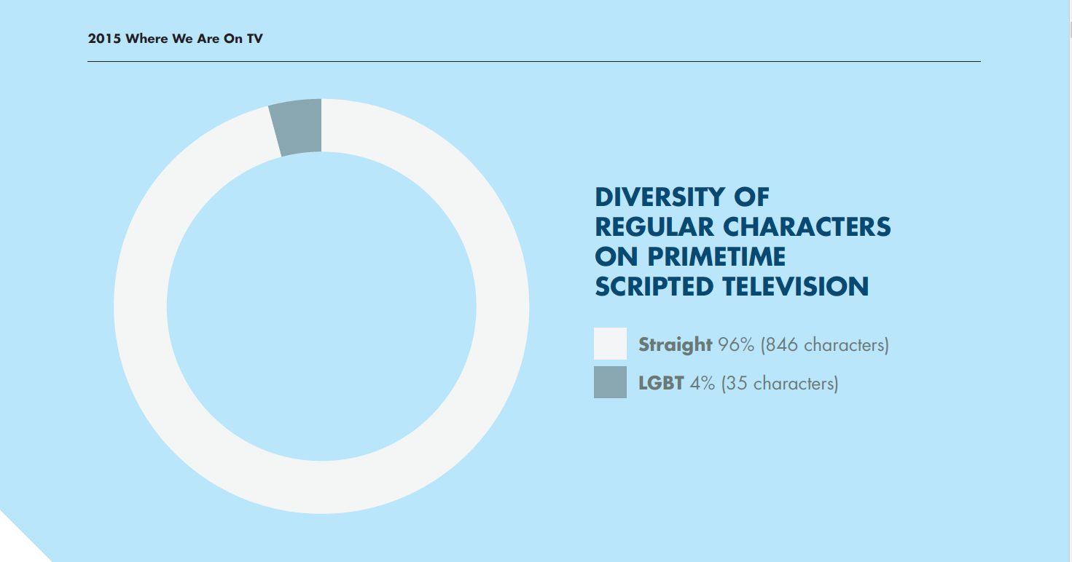

Slide 4
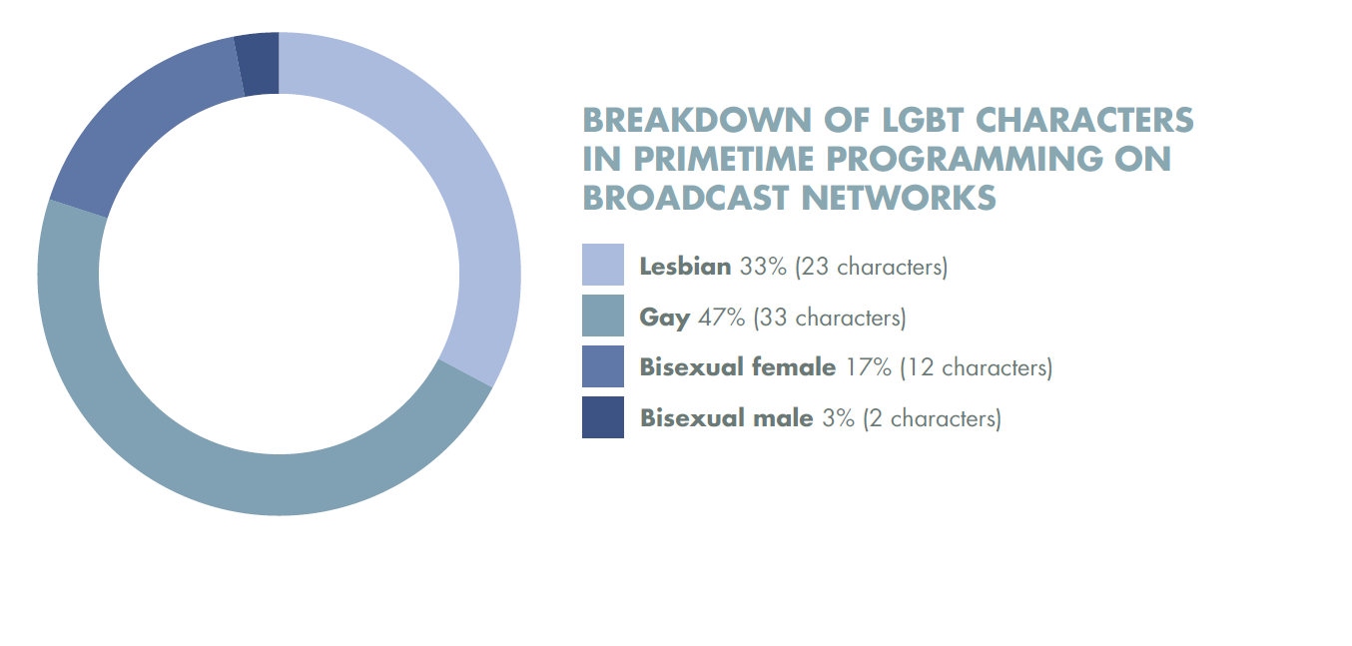
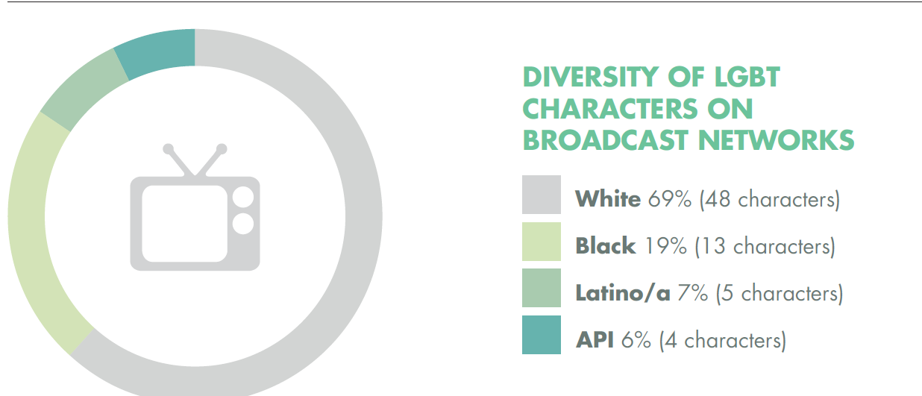

Slide 7
Vardags-HBTQ eller Synlighets-HBTQ?
När vill vi ha vad?

Slide 8
Bi-TV

Slide 9
De bisexuella och den automatiska homosexualiteten

Slide 10
Grace and Frankie
Grey’s anatomy

Slide 11
Den bisexuella slampan

Slide 13
Biet som egentligen är homo

Slide 15
Bisexuella är heta – om de är kvinnor

Slide 16
New Girl

Slide 17
Bra exempel

Slide 18
Faking It
Penny Dreadfull

Slide 19
Game of Thrones

Slide 20
Trans-TV

Slide 21
Död i ett dike

Slide 22
Penny Dreadfull

Slide 23
Luras

Slide 24
How to get away with murder

Slide 25
Egentligen homo

Slide 26
Bra exempel

Slide 27
Glee
Orange is the new black

Slide 28
Faking It/The fosters
Sens8
Notes:
Elliot Fletcher och Jamie Clayton

Slide 29
Elementary

Slide 30
Problematiska exempel

Slide 32
Asexuella och Intergender

Slide 33
Asexuell
Intergender

Slide 34
Frågor?

